Slide 1
你不知道的JS
主讲教师：陈思彤

Slide 2

自我介绍
渡一教育高级讲师：
现任渡一信息技术开发有限公司CTO，哈尔滨托特教育科技有限公司CTO。
迷之自信，“自恋”是人类进步的阶梯，努力提升自己为了更高端的”自恋”。

Slide 3
防抖&节流
在前端开发中有一部分的用户行为会频繁的触发事件执行，而对于DOM操作、资源加载等耗费性能的处理，很可能导致界面卡顿，甚至浏览器的崩溃。函数节流(throttle)和函数防抖(debounce)就是为了解决类似需求应运而生的。

Slide 4
节流
函数节流就是预定一个函数只有在大于等于执行周期时才执行，周期内调用不执行。好像水滴攒到一定重量才会落下一样。

Slide 5
节流
场景：
窗口调整（resize）
页面滚动（scroll）
抢购疯狂点击（mousedown）

Slide 6
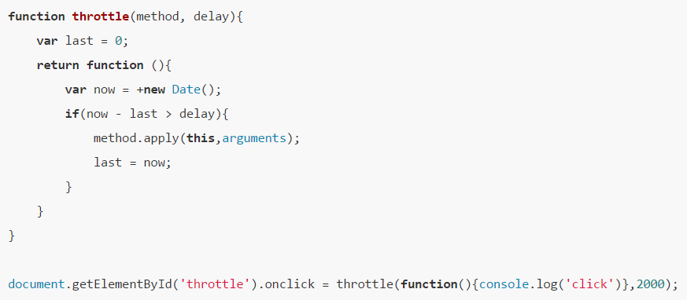
节流

Slide 7

加小渡带你进群

Slide 8
有问题可以私聊可以群里讨论
再见各位！

